Slide 1


Optimización en el sistema de tratamiento de agua de la planta de bulbos en Laboratorios AICA UEB
Autor
Armando Cesar Martin Calderón
Tutores
Ing. Amanda Martí Coll
Ing. Rosaine Ayala Gispert

Slide 2
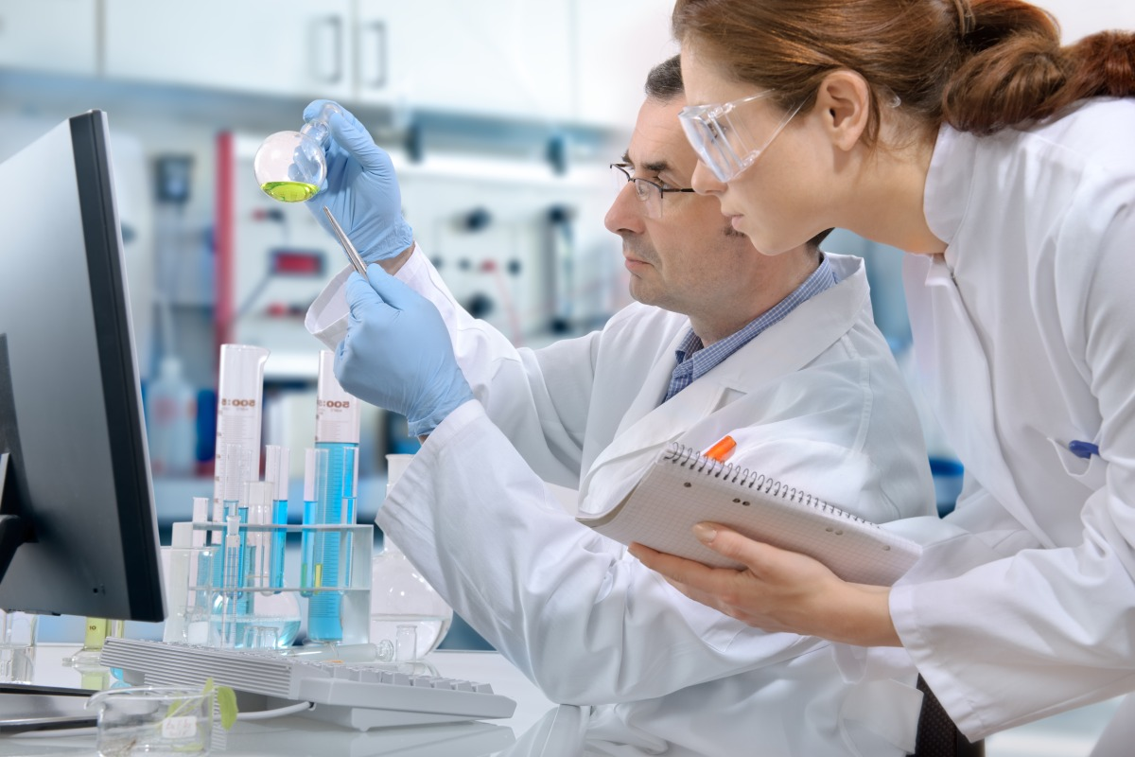
La industria farmacéutica

Slide 3
SITUACIÓN PROBLEMA
Capacidad insuficiente para cumplir con la demanda
PROBLEMA A RESOLVER
Inestabilidades en la producción de agua pura

Slide 4
OBJETIVO GENERAL
El objetivo general es mejorar y estabilizar la calidad del agua purificada y el agua para inyección en la planta de AICA mediante la implementación del EDI.

Slide 5
OBJETIVOS ESPECÍFICOS
Evaluar la situación actual del proceso de tratamiento de agua en la planta de bulbos de AICA.
Investigar y proponer la implementación del EDI como etapa posterior al proceso de ósmosis inversa de doble etapa.
Analizar los requisitos técnicos, económicos y regulatorios para la implementación del EDI en la planta.
Proponer instrumentación para la integración del EDI así como las consideraciones a tener para su correcto control.

Slide 6
HIPÓTESIS
La implementación del EDI como etapa posterior al proceso de ósmosis inversa de doble etapa mejorará significativamente la calidad y estabilidad del agua purificada y el agua para inyección en la planta de AICA

Slide 7
DESCRIPCIÓN DEL PROCESO
Dosificación de metabisulfito de sodio.
Filtrado de 10 micras
Almacenamiento en el tanque de agua pretratada
Dosificación de hidróxido de sodio.
Filtrado de 5 micras.
Primera etapa de ósmosis inversa
Segunda etapa de ósmosis inversa

Slide 8
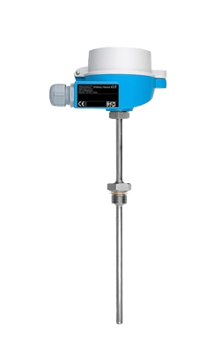
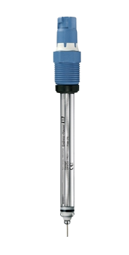
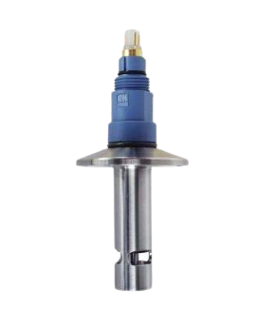
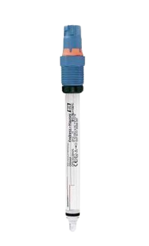
INSTRUMENTACIÓN ACTUAL
Sensor de conductividad
Sensor de pH
Sensor de temperatura
Sensor de redox

Slide 9
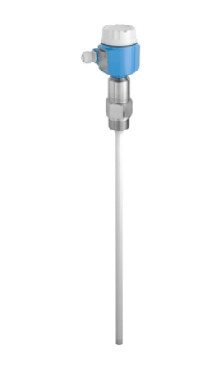
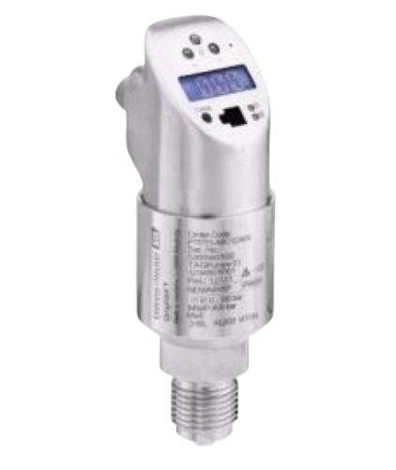
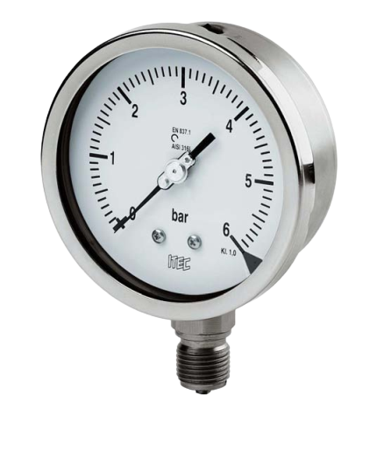
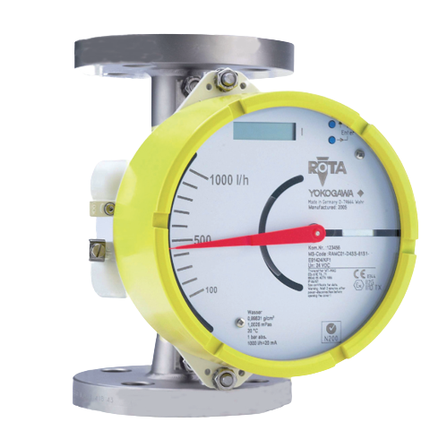
INSTRUMENTACIÓN ACTUAL
Sensor de flujo
Sensor de nivel
Sensor de temperatura
Manómetro

Slide 10
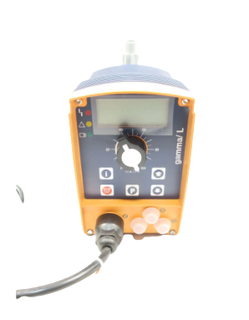
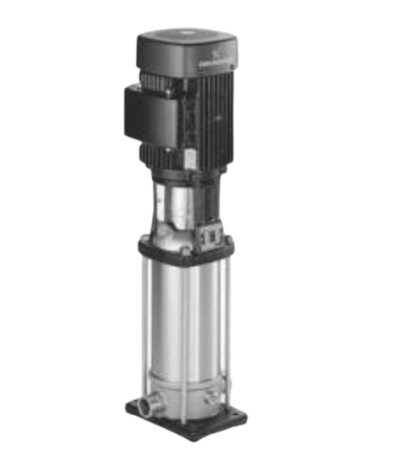
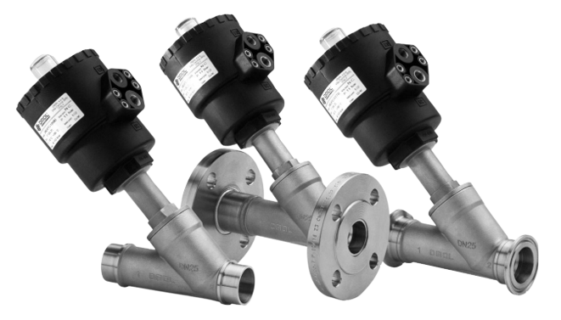
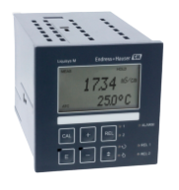
INSTRUMENTACIÓN ACTUAL
Transmisor de conductividad
Bomba de Alta Presión
Bomba Dosificadora
Válvula de Control

Slide 11
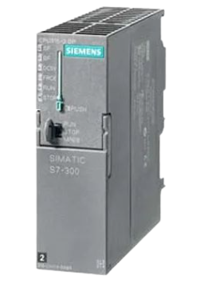
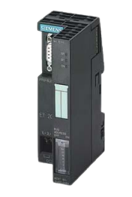
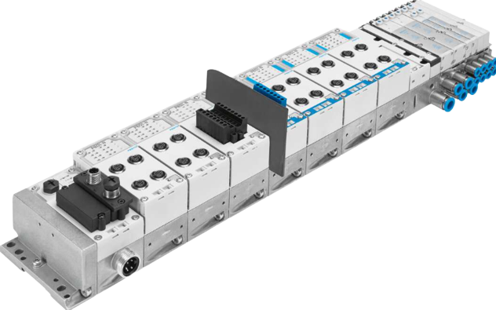
INSTRUMENTACIÓN ACTUAL
Autómata programable S7-300
Módulo de Periferia Descentralizada ET 200s
Terminal Modular CPX

Slide 12
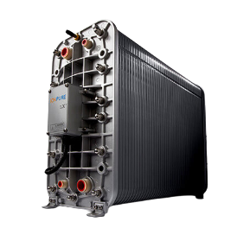
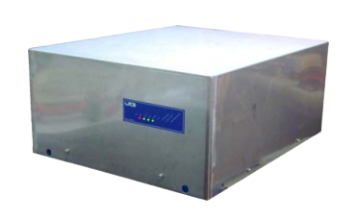
PROPUESTA
Electrodesionizador
Fuente de alimentación

Slide 13
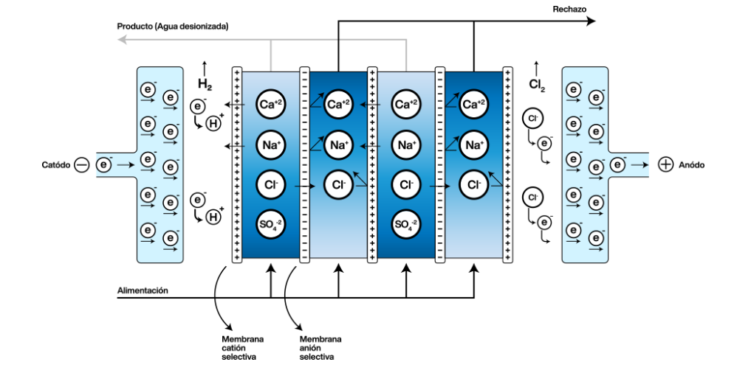
ELECTRODESIONIZACIÓN

Slide 14
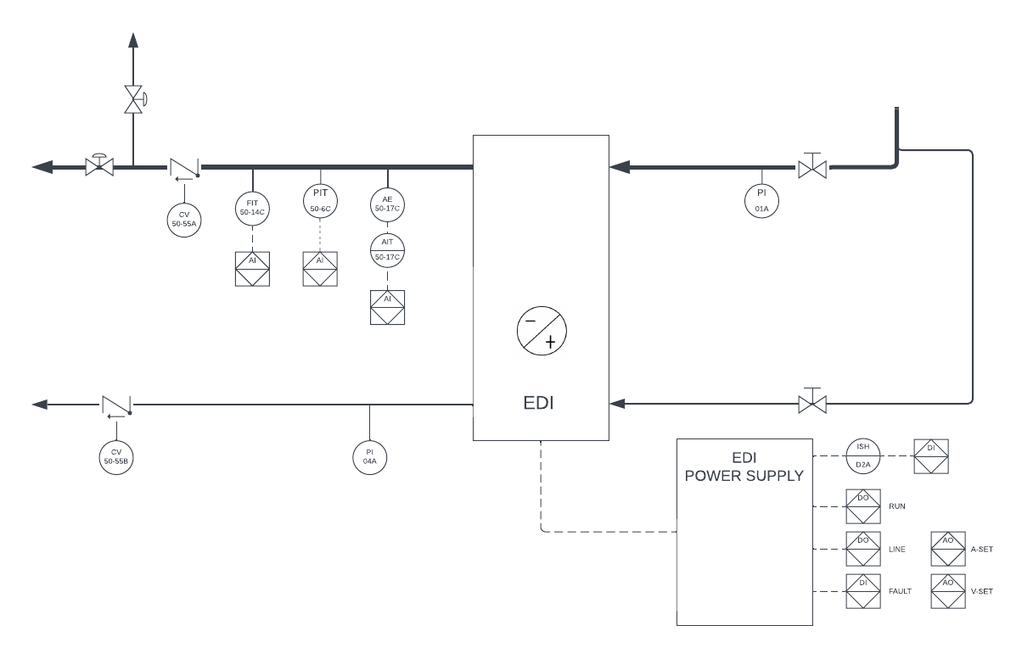
DIAGRAMA

Slide 15
SECUENCIA DE PROGRAMACIÓN
OI1: Producción
OI2: Producción
EDI: Descarga inicial
Fin de la electrodesionización
NO
OI1: Producción
OI2: Producción
EDI: Descarga inicial
60s ?
Parámetros incorrectos
2
SI
NO
SI
OI1: Producción
OI2: Producción
EDI: Descarga inicial
NO
60s ?
Parámetros incorrectos
NO
SI
SI

Slide 16
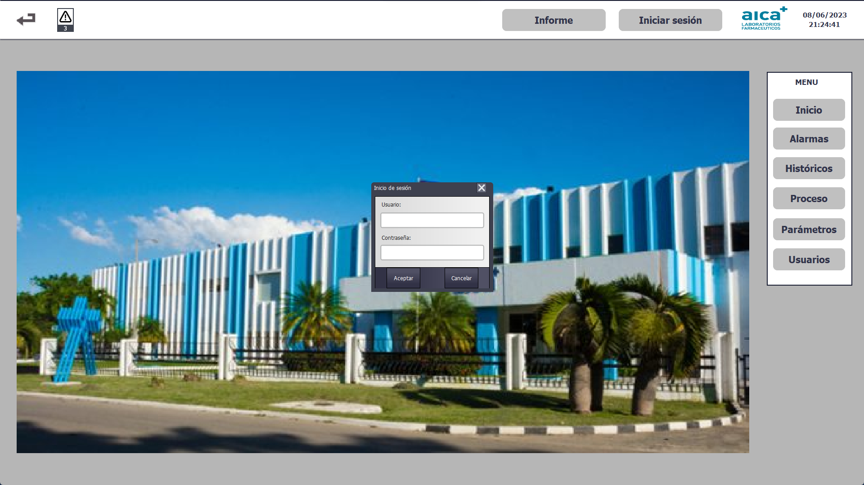
ADMINISTRACIÓN DE USUARIOS

Slide 17
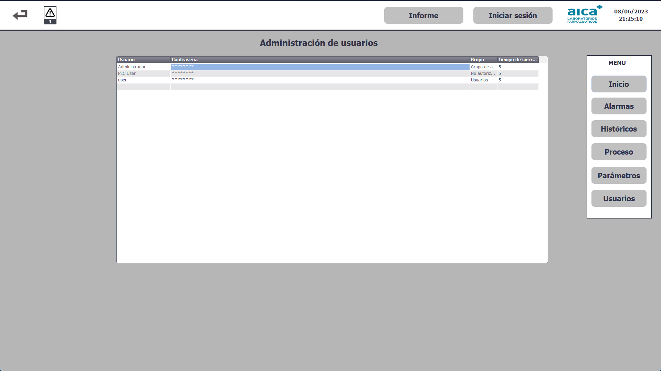
ADMINISTRACIÓN DE USUARIOS

Slide 18
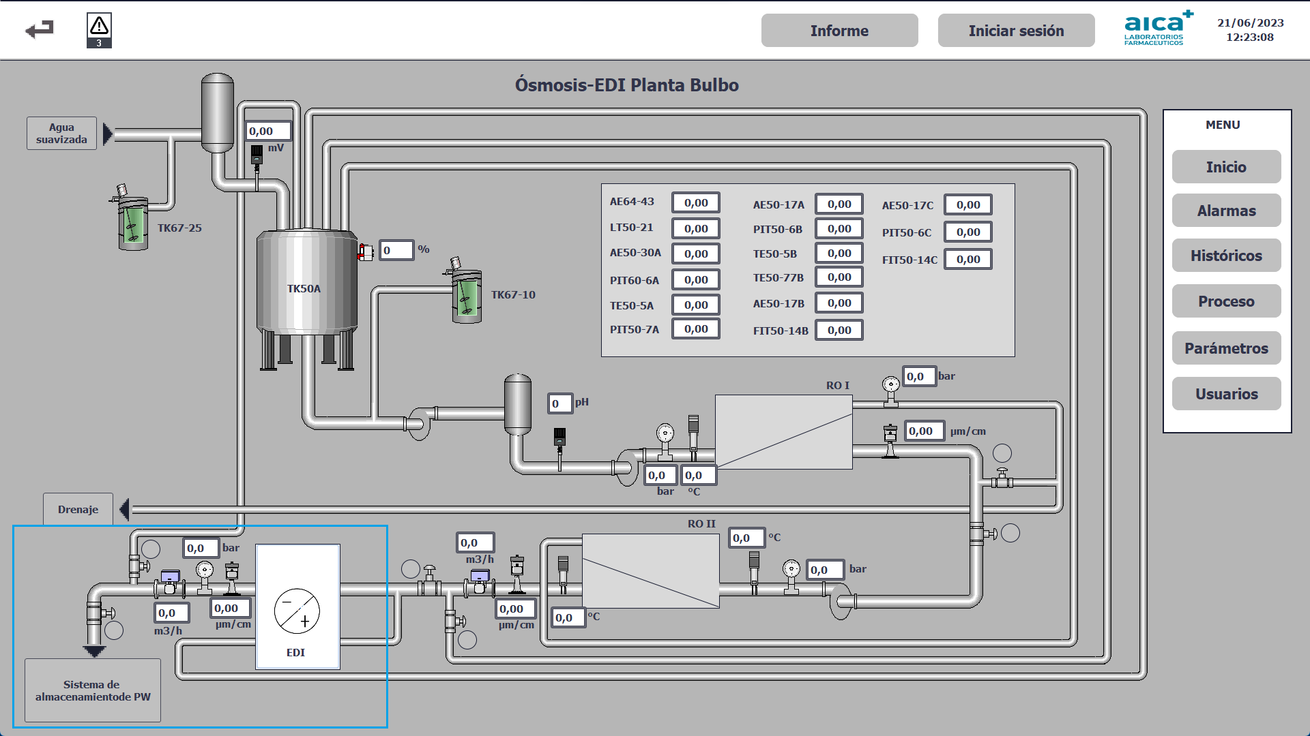
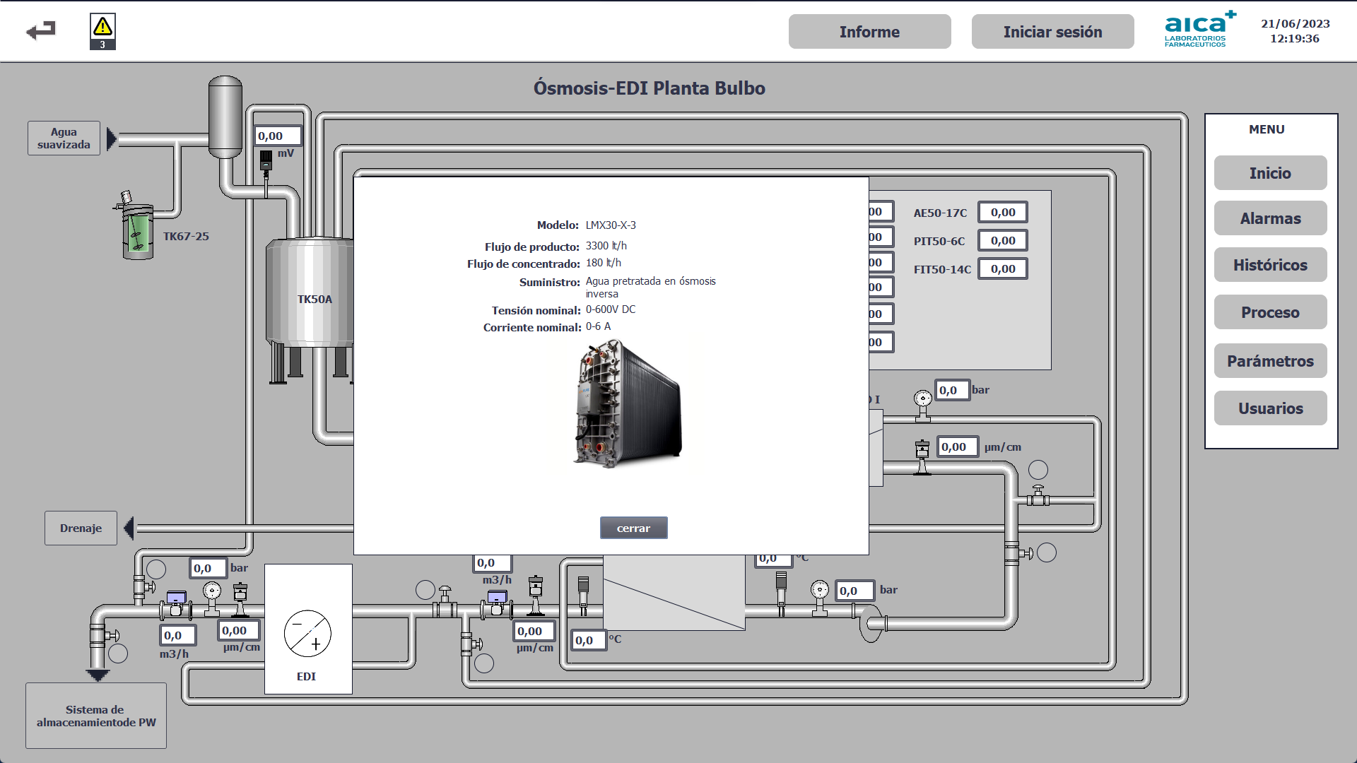
MONITOREO DEL PROCESO

Slide 19
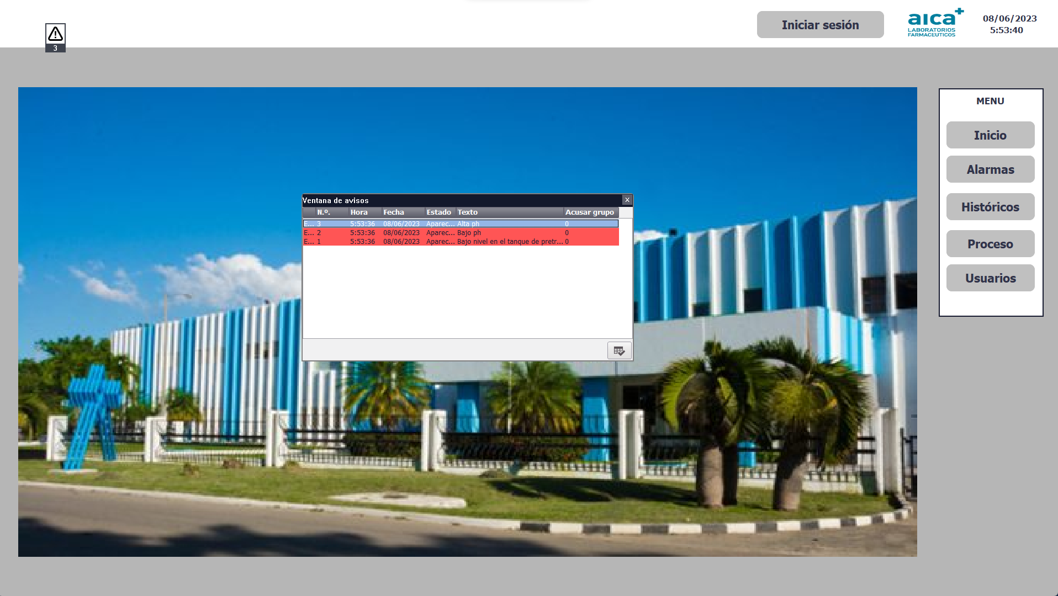
ALARMAS DEL PROCESO

Slide 20
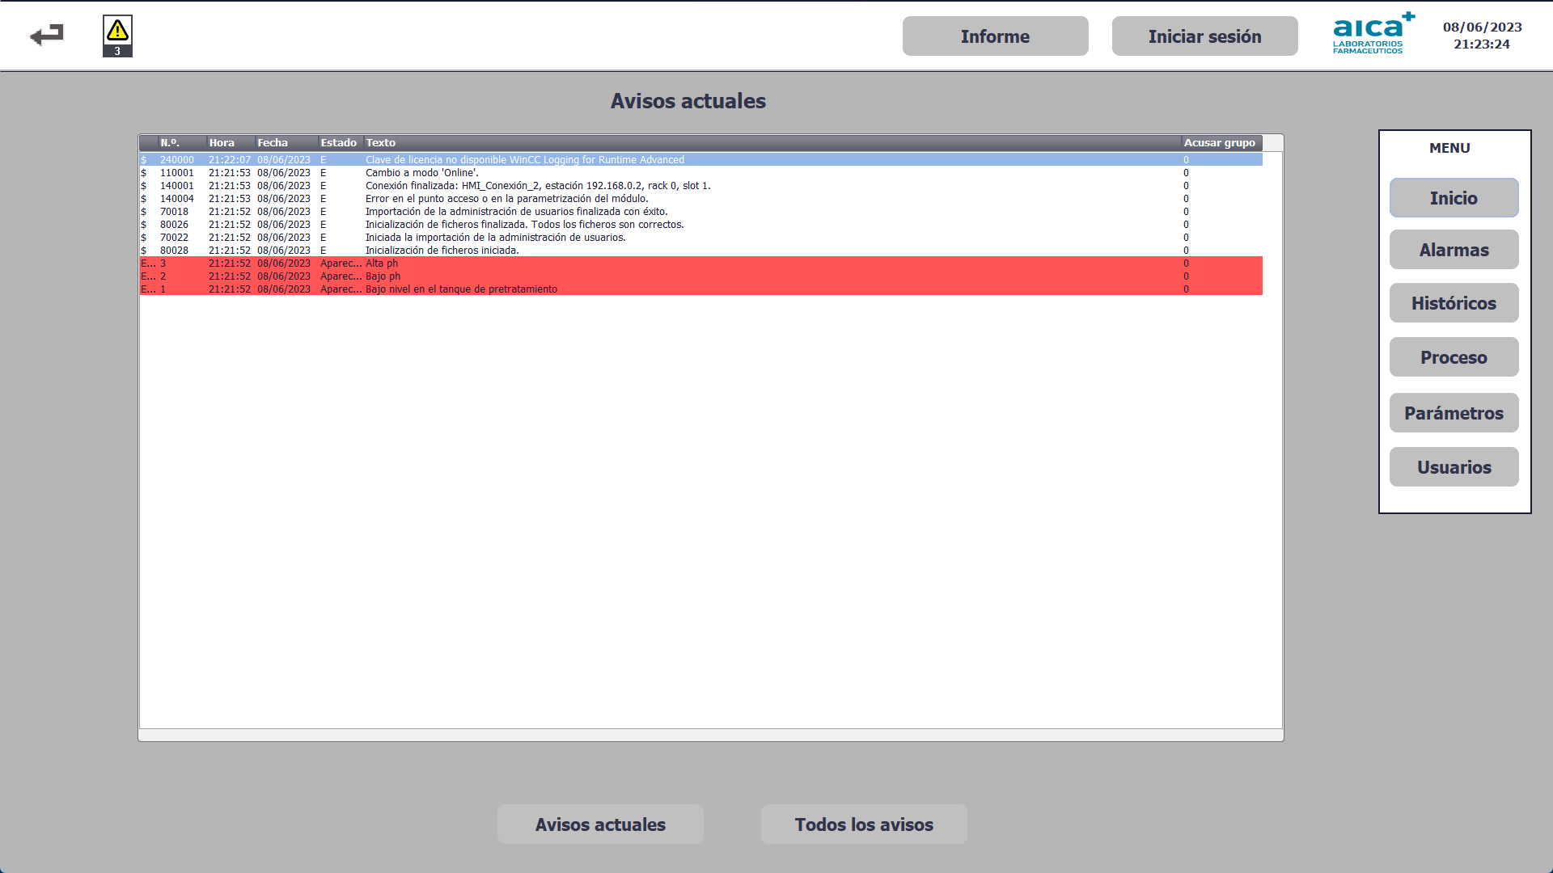
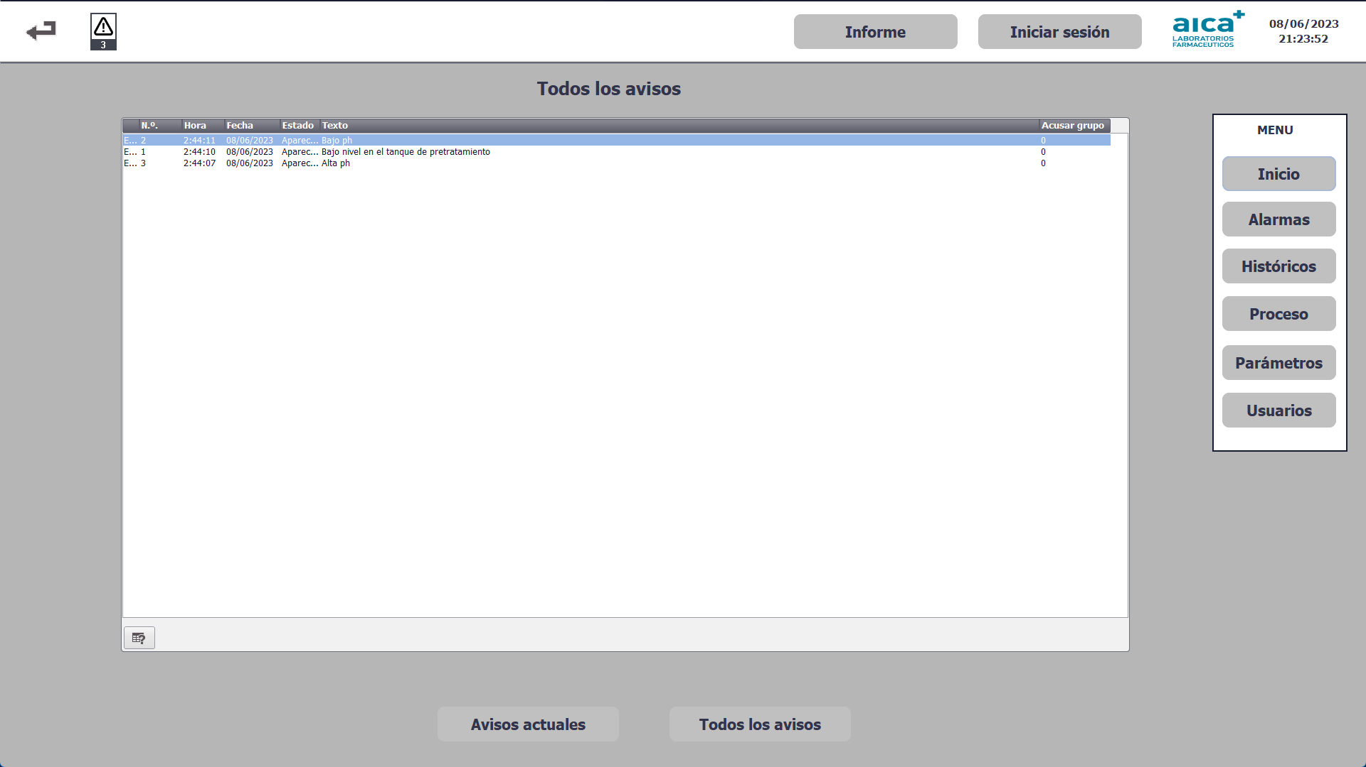
ALARMAS DEL PROCESO

Slide 21
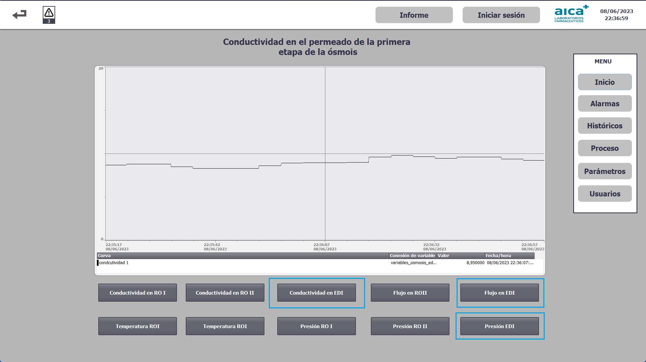
HISTÓRICOS DEL PROCESO

Slide 22
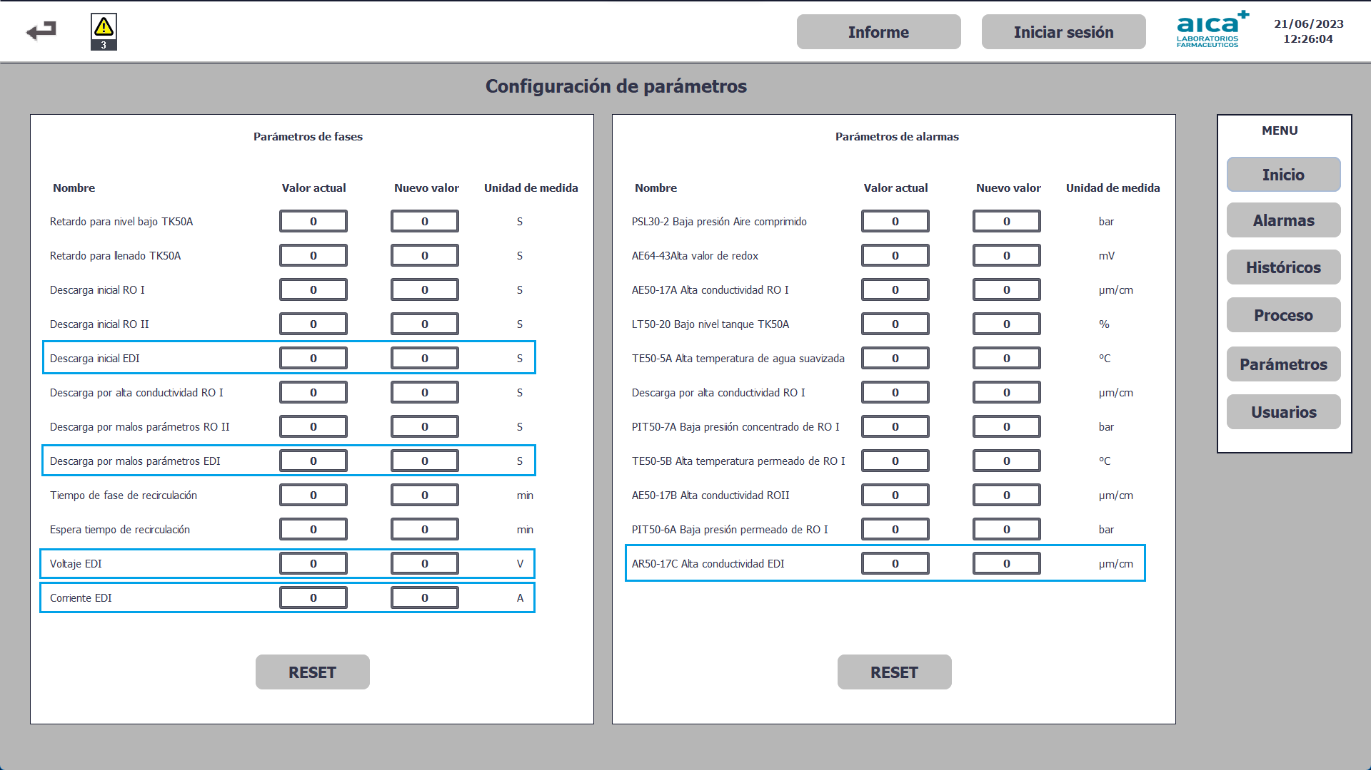
PARÁMETROS DEL PROCESO

Slide 23
COSTOS
SB:
MD:
7,568.75 CUP
12,234.00 USD
SC:
DP:
688.00 CUP
0.0 CUP
SS:
OG:
412.83 CUP
4,800.00 CUP
CD:
13,469.58 CUP + 12,234.00 USD
CI:
6,357.75 CUP
CT:
19,827.33 CUP + 12,234.00 USD

Slide 24
IMPACTOS
Elimina hasta el 99,9 % de los iones presentes en el agua.
Reduce la variabilidad del agua producto final.
Garantiza la conformidad con estándares de la farmacopea internacional.
Aumenta la eficiencia en el uso del agua.
Aumenta la capacidad de producción.

Slide 25
CONCLUSIONES GENERALES
Se diseñó un sistema un sistema de electrodesionización para la planta
llevó a cabo un detallado levantamiento instrumental
Se diseñó una aplicación visual basada en un sistema SCADA
La lógica de programación desarrollada para el autómata aseguró la correcta puesta en marcha del electrodesionizador

Slide 26
RECOMENDACIONES
Implementar pruebas piloto del sistema EDI en una planta de AICA
Investigar cómo la tecnología EDI podría integrarse con otras tecnologías emergentes

Slide 27
Optimización en el sistema de tratamiento de agua de la planta de bulbos en Laboratorios AICA UEB
Autor
Armando Cesar Martin Calderón
Tutores
Ing. Amanda Martí Coll
Ing. Rosaine Ayala Gispert

